Slide 1
Regler for bruk av presentasjonen
Direktoratet for høyere utdanning og kompetanse eier alle modeller og illustrasjoner i denne presentasjonen
Innholdet skal ikke brukes i andre sammenhenger enn når Nasjonalt kvalitetsrammeverk presenteres
Ved bruk av modeller og illustrasjoner skal Hk-dir krediteres

Slide 2
Kvalitet i karriereveiledning
Notes:
Dette er en standardpresentasjon om Nasjonalt kvalitetsrammeverk for karriereveiledning, laget av Kompetanse Norge.
Vi anbefaler at du setter deg godt inn i innholdet i rammeverket før du skal presentere det. Det kan du gjøre enten ved å lese fagrapporten eller bruke nettstedet Kvalitet i karriereveiledning:
https://www.kompetansenorge.no/kvalitet-i-karriere/
Du som skal holde en presentasjon står fritt til å bruke de arkene du ønsker presentasjonen, men arkene skal ikke redigeres.
Det er ikke anledning til å bruke illustrasjonene som ligger i denne presentasjonen i andre sammenhenger enn i forbindelse med presentasjon av rammeverket.
Lykke til med din presentasjon!
Ta kontakt med oss på redaktor.kik@kompetansenorge.no ved spørsmål.

Slide 3
Kvalitetsrammeverket består av fire deler
Hva må de som jobber med karriereveiledning kunne?
Hva er god etisk praksis?
Hva skal utbyttet av karriereveiledningen være?
Hvordan vet vi at det vi gjør har god kvalitet?
Notes:
Oppdraget fra Kunnskapsdepartementet innebærer fire definerte leveranser:
Kompetansestandarder – profesjonell karriereveiledning
Karrierekompetanse – læringsutbytte av karriereveiledning
Etikk – prinsipper og retningslinjer for god praksis
Kvalitetssikring – kvalitetskriterier, indikatorer, evaluering, statistikk og forskning
Oppdraget har som mål å utvikle et nasjonalt kvalitetsrammeverk som kan være til nytte og er relevant for kvalitetsutvikling av karriereveiledning i alle sektorer. Oppdraget innebærer et stort utviklingsarbeid, der prosessen i seg selv er viktig for å sikre involvering og forankring for implementeringsfasen.

Slide 4
Kompetansestandarder
Notes:
Hensikten med nasjonale, tverrsektorielle kompetansestandarder er å gi en oversikt over hvilken kompetanse de som jobber med karriereveiledning bør ha for å ivareta sine roller på en måte som fremmer kvalitet i tjenesten. Kompetansestandardene består av sju kompetanseområder, i tillegg til å beskrive arbeidsområder på karrierveiledningsfeltet og nivå av kompetanse.

Slide 5
Hvilken status har kompetansestandardene?
Kompetansestandardene angir per i dag en faglig standard
De er ikke formelle krav, satt av myndighetene
Hva slags formell status kompetansestandardene eventuelt skal ha i framtiden, er ikke avklart
Notes:
Per i dag er kompetansestandardene en faglig standard, ikke formelle krav, satt av myndighetene. Hva slags formell status kompetansestandardene eventuelt skal ha i framtiden, er ikke avklart.
Det er likevel av stor betydning for profesjonaliseringen av karriereveiledningsfeltet, at alle sektorer som har ansvar for karriereveiledningstjenester ser på muligheten for å stille tydeligere krav til hvilken kompetanse de som jobber med karriereveiledning skal ha. Dette må avgjøres av myndighetene i den enkelte sektor.

Slide 6
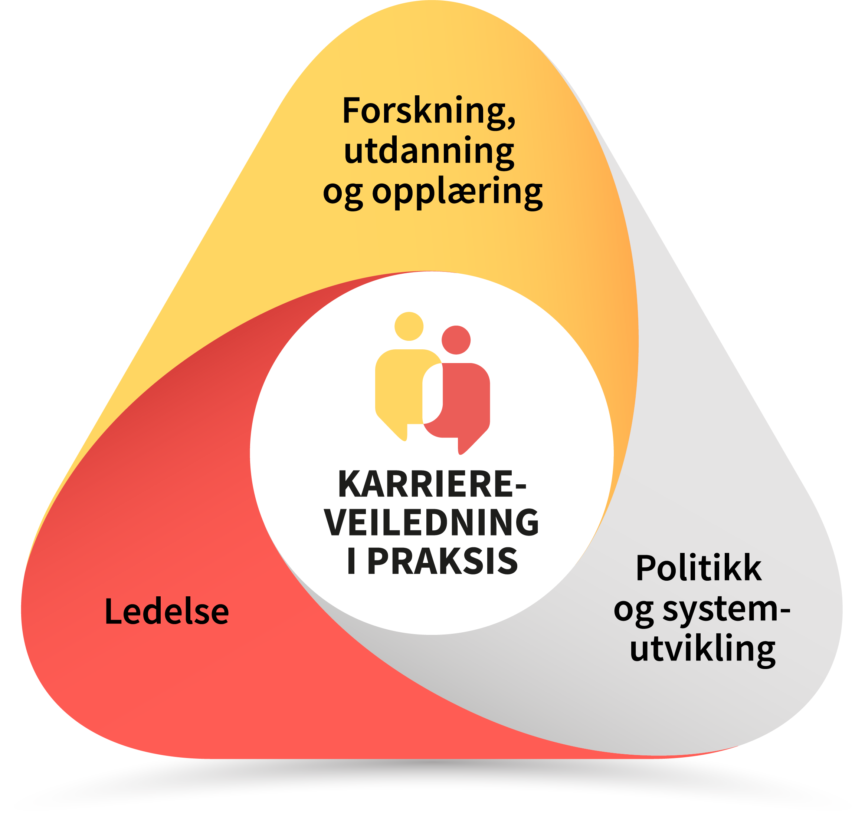
Arbeidsområder, oppgaver og roller på karriereveiledningsfeltet
Hvem er ansvarlig for karriereveiledningen på systemnivå?
Hvem jobber med karriereveiledning i praksisfeltet?
Notes:
Kompetansestandardene består altså av en oversikt eller en kartlegging over de som jobber utøvende med karriereveiledning i praksisfeltet og de som har ansvar for å utvikle og utforme for karriereveiledning, altså de på systemnivå.

Slide 7
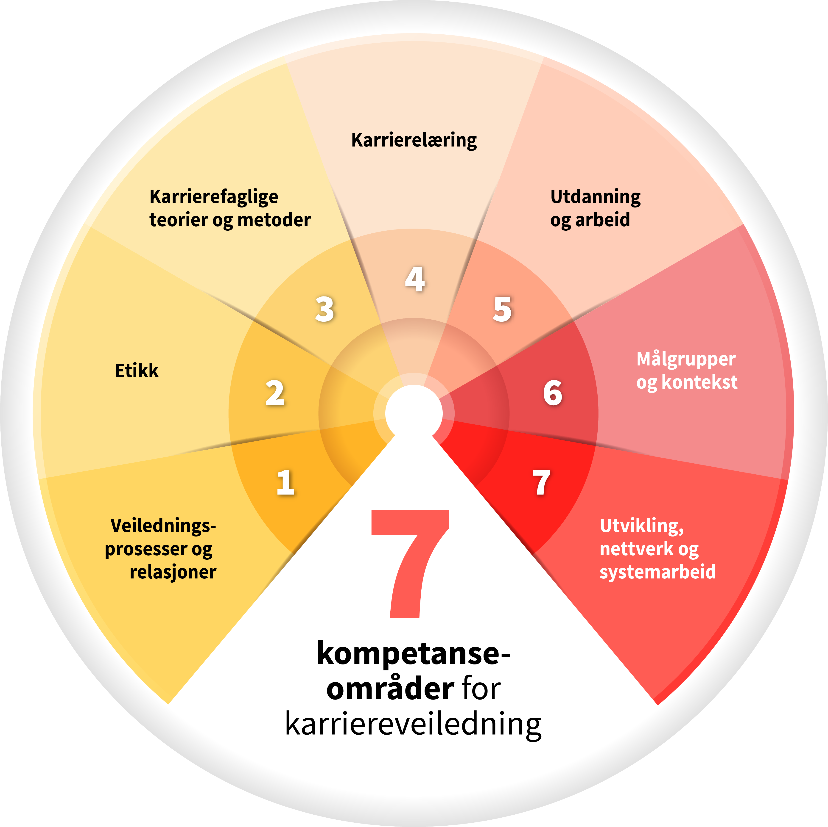
Kompetansestandardene
Kompetansestandardene består av sju kompetanseområder:
Områdene gir en oversikt over hva karriereveiledning innebærer
Kompetansestandardene angir hvilken kompetanse en profesjonell karriereveileder bør ha av:
kunnskaper
ferdigheter
generell kompetanse
Notes:
Karriereveiledningskompetanse er mangesidig og sammensatt, og det er mange områder en karriereveileder trenger kompetanse innenfor. Kompetansestandardene består av sju kompetanseområder, og gir en oversikt over hva karriereveiledning innebærer og hvilken kompetanse en profesjonell karriereveileder bør ha. Kompetanseområdene er også relevante for andre som jobber med eller har ansvar for karriereveiledning.
Kompetansestandardene er utarbeidet for karriereveilederen
Det er ikke utarbeidet standarder for andre som jobber med karriereveiledning i praksisfeltet og på systemnivå, men standardene er relevante også for dem.
Kompetansestandardene bygger på det europeiske kompetanserammeverket NICE, men er bearbeidet og tilpasset norske forhold. I tillegg bygger standardene på diskusjoner og innspill fra feltet.
Kompetansestandardene angir hvilken kompetanse en profesjonell karriereveileder bør ha av:
Kunnskap
Forståelse av teorier, fakta, begreper, prinsipper og prosedyrer innenfor fag, fagområder og/eller yrker.
Ferdigheter
Evne til å anvende kunnskap for å løse problemer og oppgaver. Det er ulike typer ferdigheter: kognitive, praktiske, kreative og kommunikative.
Generell kompetanse
Å kunne anvende kunnskap og ferdigheter på selvstendig vis i ulike situasjoner i utdannings- og yrkessammenheng gjennom å vise samarbeidsevne, ansvarlighet, evne til refleksjon og kritisk tenkning

Slide 8
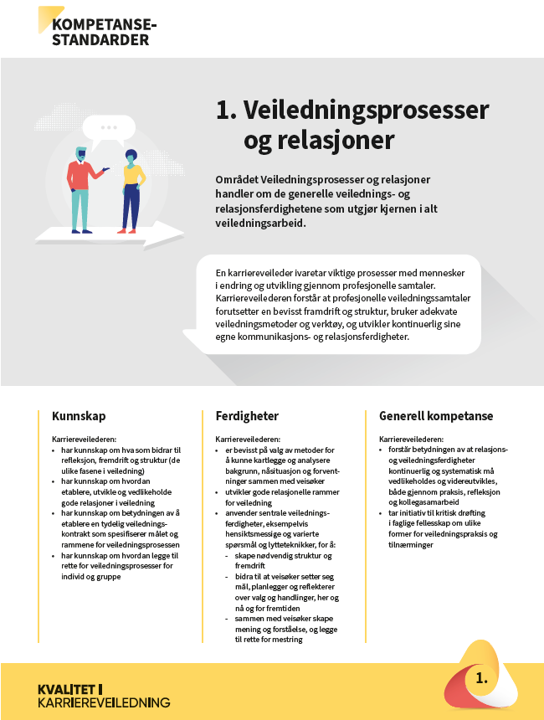
Notes:
Det er laget egne plakater til hvert av de sju områdene: https://www.kompetansenorge.no/kvalitet-i-karriere/kompetansestandarder/kompetanseomradene/
De sju kompetanseområdene har alle en felles oppbygning med en kort, overordnet beskrivelse av kompetanseområdet. Deretter følger detaljerte beskrivelser (delkompetanser), som er selve beskrivelsen av en karriereveileders kompetanse. Beskrivelsen av hvilken kompetanse en karriereveileder skal ha, er delt inn i kunnskap, ferdigheter og generell kompetanse, slik man gjør i Nasjonalt kvalifikasjonsrammeverk som brukes i høyere utdanning i Norge.

Slide 9
1. Veiledningsprosesser og relasjoner
Veiledningsprosesser og relasjoner handler om de generelle veilednings- og relasjonsferdighetene som utgjør kjernen i alt veiledningsarbeid.

Slide 10
2. Etikk
Etikk handler om etisk bevissthet i karriereveiledning, og om å forholde seg til og handle i tråd med etiske retningslinjer for karriere veiledning i sin praksis.

Slide 11
3. Karrierefaglige teorier og metoder
Karrierefaglige teorier og metoder handler om teorier og metoder som er spesifikke for karriereveiledning, og om fysiske og digitale veiledningsformer.

Slide 12
4. Karrierelæring
Karrierelæring handler om å legge til rette for læringsprosesser og aktiviteter, slik at veisøker får økt læringsutbytte og utvikler karrierekompetanse

Slide 13
5. Utdanning og arbeid
Utdanning og arbeid handler om utdanningsveier og arbeidslivskunnskap.

Slide 14
6. Målgrupper og kontekst
Målgrupper og kontekst handler om ulike målgrupper, omgivelsene som påvirker karriereutvikling og hva som skaper rammer for karriereveiledning.

Slide 15
7. Utvikling, nettverk og systemarbeid
Utvikling, nettverk og systemarbeid handler om å skape et mest mulig helhetlig karriereveiledningstilbud for de enkelte målgruppene.

Slide 16
To nivåer – synliggjør et utviklingspotensiale
Kompetent:
har jevnt over god kunnskap
anvender ferdigheter på en god måte
utviser jevnt over god vurderingsevne og selvstendighet
Spesialisert:
har svært god og inngående kunnskap
anvender ferdighetene på en svært god måte
utviser svært god vurderingsevne og stor grad av selvstendighet
Notes:
En viktig hensikt med kompetansestandardene er å inspirere til en kontinuerlig kompetanseutvikling. Ved å innføre de to nivåene kompetent og spesialisert, blir et utviklingspotensial synliggjort. Kompetansestandardene kan for eksempel brukes for å kartlegge hvilke kunnskaper og ferdigheter man har som karriereveileder. Ved hjelp av nivåbeskrivelsene kan man vurdere hvor man er i sin kompetanseutvikling.

Slide 17
Hvordan ta kompetansestandardene i bruk?
Karriereveiledere kan bruke standardene til å:
få oversikt over egen kompetanse​
bruke som utgangspunkt for å se hva neste skritt kan være
Ledere kan bruke standardene til å:
få et blikk på det samlede nivået på kompetansen i virksomheten​kan
i medarbeiderutvikling og rekrutteringsprosesser
Målet er å inspirere til kontinuerlig kompetanseutvikling

Slide 18
Min kompetanse – selevalueringsverktøy for karriereveiledere
Verktøyet skal gi karriereveiledere
en mulighet til å:
få oversikt over egen kompetansen
være et refleksjonsverktøy
gi inspirasjon til å utvikle seg som fagperson
Bruk verktøyet:
alene for å kartlegge egen kompetanse
sammen med kolleger som utgangspunkt for samtaler om kompetanse og kompetanseutvikling

Slide 19
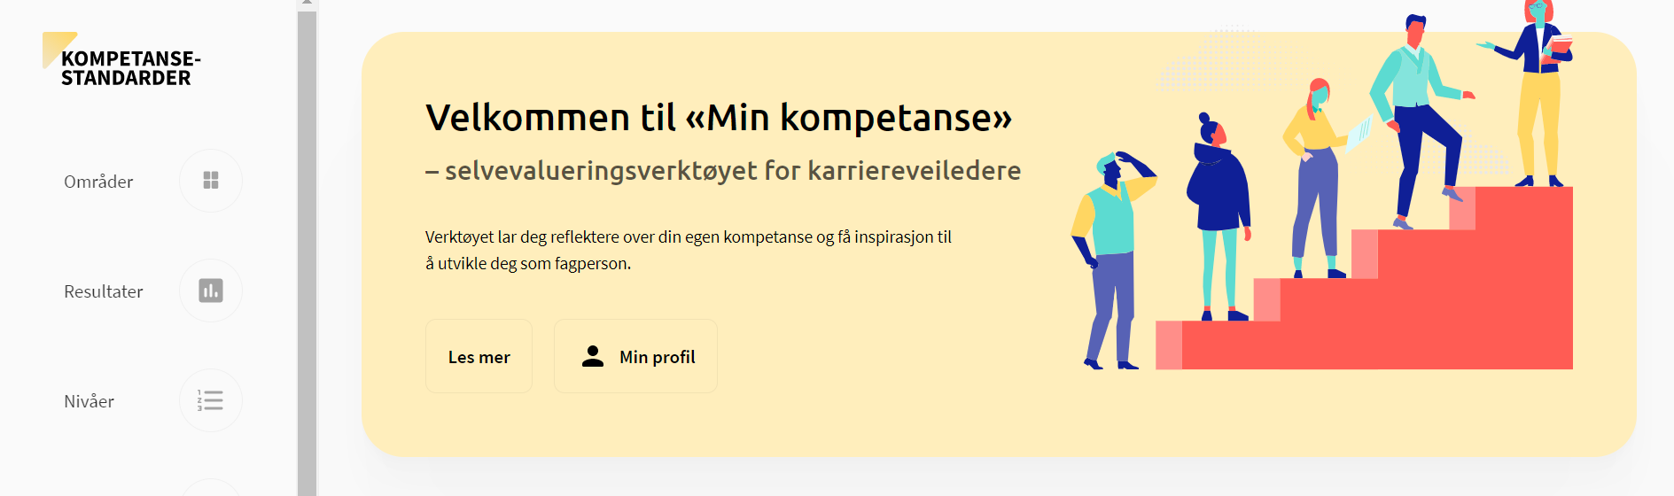
Min kompetanse
Notes:
Ønsker du å evaluere din egen kompetanse og lære mer om hvordan du kan utvikle deg som fagperson?
Det kan du gjøre ved hjelp av selvevalueringsverktøyet Min kompetanse.
Lenke til verktøyet: https://kik.kompetansenorge.no/min-kompetanse#/

Slide 20
Kvalitetsrammeverket oppsummert
Ha fokus på etikk!
Vær opptatt av utbytte!
Ta ansvar for kompetanse!
Jobb systematisk med kvalitetsutvikling!

